Slide 1

IC 74LS283/74LS83
درس : طراحی کامپیوتری سیستم های دیجیتال
استاد : جناب اقای مهدی فلاح
اعضای گروه : عارفه ایمانی، مهرانه نجاتی ، یاسمین بایرامی

Slide 2
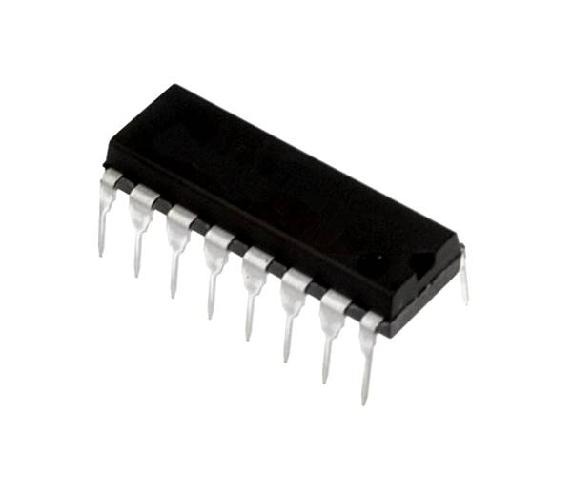
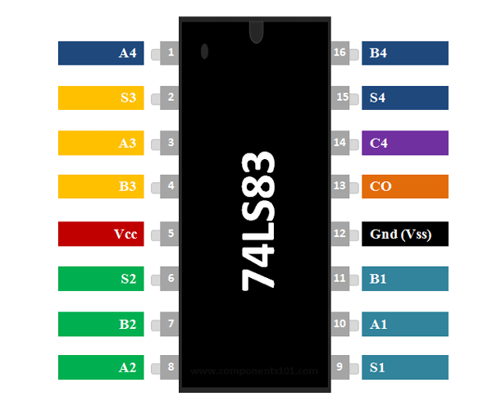

74LS83 یک آی سی جمع کننده پرسرعت 4 بیتی با قابلیت اجرا است. آی سی دارای چهار مرحله مستقل از مدارهای جمع کننده کامل در یک بسته است. معمولاً در برنامه هایی استفاده می شود که در آن عملیات حسابی درگیر است.

Slide 3
پیکربندی پین
شماره پین | نام پین | توصیف
10,8,3,1 | A1,A2,A3,A4 | ورودی اول برای مدار جمع کننده (چهار پین برای چهار مرحله)
11,7,4,16 | B1, B2, B3, B4 | ورودی دوم برای مدار جمع کننده (چهار پین برای چهار مرحله)
13 | C0 | ورودی - از مرحله قبل در صورت وجود.
9,6,2,15 | S1, S2, S3, S4 | پایه خروجی برای مدار جمع کننده (چهار پایه برای چهار مرحله)
14 | C4 | پین را با آی سی های دیگر به صورت آبشاری اجرا کنید.

Slide 4
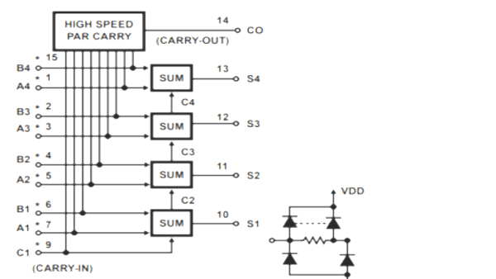
نحوه استفاده از این آی سی
استفاده از IC Full Adder تقریباً ساده است. آی سی دارای چهار مرحله مختلف است و هر مرحله دارای دو ورودی معمولی Ax و Bx با یک ورودی حمل اضافی به نام C1 می باشد. بر اساس مقادیر ارائه شده به این پین ها، خروجی Sx یا زیاد (منطقی 1) یا پایین (منطقی 0) خواهد بود. IC همچنین دارای یک پین Carry Out (CO) است که اگر نتیجه حملی داشته باشد بالا می رود. بلوک دیاگرام زیر همین را نشان می دهد.

Slide 5
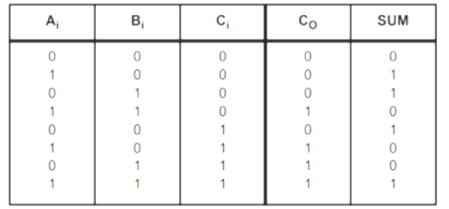
هر مرحله جمع کننده کامل از جدول حقیقت زیر تبعیت می کند. جایی که Ai، Bi و Ci ورودی و SUM، Co خروجی هستند.

Slide 6
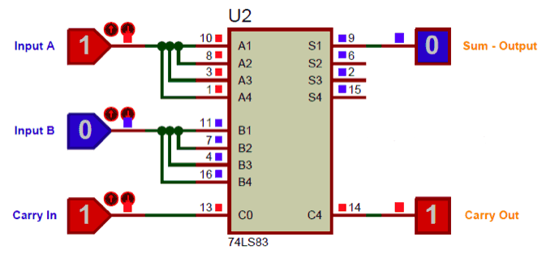
بیایید با استفاده از شبیه سازی کمی بیشتر در مورد این آی سی بفهمیم. تصویر و ویدیوی زیر IC را نشان می‌دهد که برای هر چهار مرحله شبیه‌سازی شده است.

Slide 7
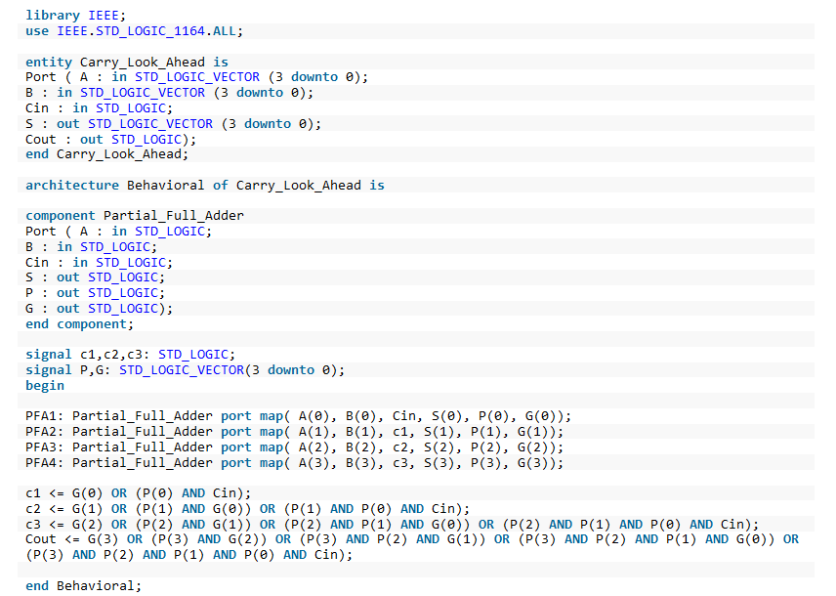
Vhdl code

Slide 8
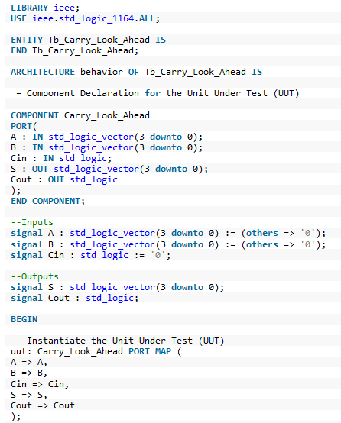
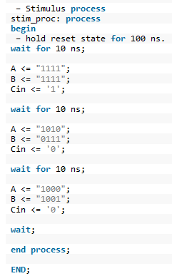
Testbench

Slide 9
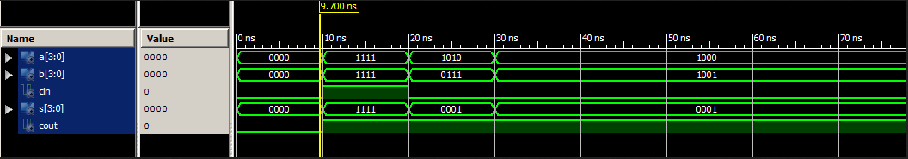
waveform

